Slide 1

Profile
“ T E C H N O N O G I C A L P L A S T I C I N J E C T I O N ”
2

Slide 2



자동차 부품산업 진흥재단
품질경영
품,기 봉사단
Quality Management
Development Project
11개 부문별 14명의
전문위원 운용 및 지원
투몀경영
Transparent Management
Promotion Project
학술 세미나
올바른 이해와 전문기술
수평확산을 위한
세미나 개최 및 공로자 포상
신뢰경영
Reliable Management
Promotion Project
설립 목적
자동차 부품산업의 발전을 위해 ’02.7에 설립된
비영리 공익재단으로 산자부 인가로 출범
3

Slide 3
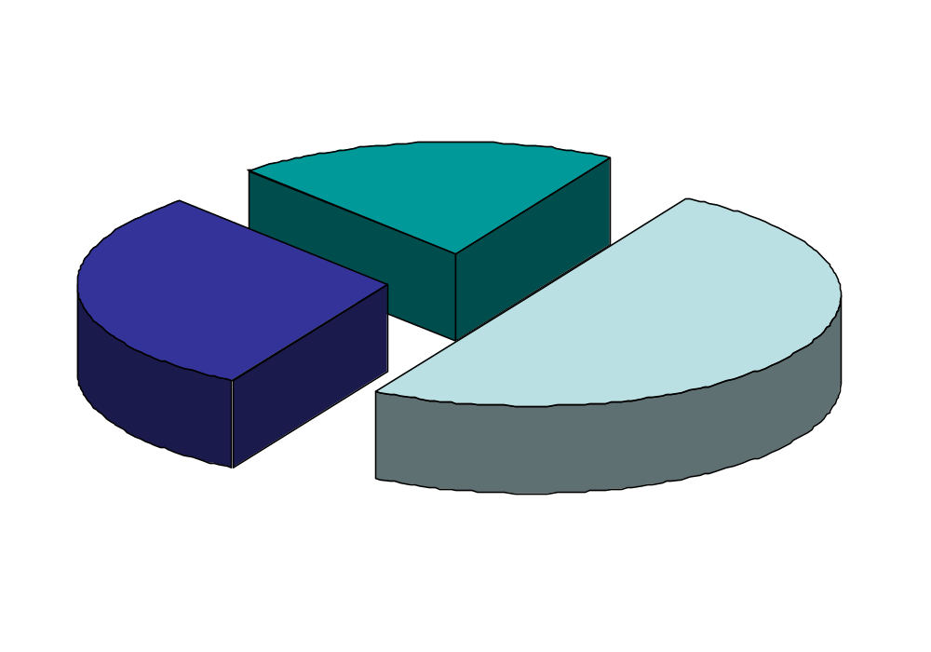
플라스틱 성형업체의 실태
불량품별 WORST-3
Silver Strike(은조)
Short Shut(미성형)
1. 수분함유량 높을때
2. 분쇄품 과다 사용시
3. 실린더, H/RUNNER등 과열
4. GATE에 의한 마찰열
1. 금형온도가 낮을때
2. 금형의 에어밴트가 불완전
3. 성형재료의 유동성 부족
4. 사출압력이 낮을때
20%
30%
50%
Burr(버어)
1. 금형의 틈새
2. 사출압력이 높을때
3. 사출기의 형체력 부족
1
2
3
온도관리
수분관리
금형관리
4

Slide 4
플라스틱 射出 金型 技術
“ TECHNOLOGICAL
PLASTIC INJECTION”
2005년-하반기
자동차부품산업진흥재단
전문위원 조 남 석
5

Slide 5
목 차
1
금형설계시 지켜야 할 사항
2
촌법관리의 끼워맞춤 공차 적용
3
런너, 게이트의 적용 및 밸런스
4
냉각회로를 잡는 기초지식
5
수지(Regine)의 특성 및 참고사항
6
열처리의 적용 및 기초지식
6

Slide 6
1. 금형설계시 지켜야 할 사항
금형 품질 보증 체계의 준수
도면에 표기해야 할 것들
金型設計
변경,수정을 고려한 금형구조
수지의 특성을 파악하라
제품품질은 설계에서 결정된다
코아 소재 결정에 신중하라
후가공 공정을 고려하라
생산 제작자 입장을 참고하라
7

Slide 7
1. 금형품질 보증 체계의 준수
설계착수전 관련부서와 통합회의를 거쳐 각부문별 문제점을 취합 정리한다.
設計
開發
金型製作
生産
Q.C
①. 금형제작 사양 검토회의
구간별
관리
②. 유동해석 검토회의
③. 금형구조 검토,승인
④. 1st TRY-OUT 확인검토
⑤. 2nd TRY-OUT 확인검토
⑥. PP用 TRY-OUT 검토,수정
⑦. MP用 TRY-OUT 검토,승인
검토회의 회의록, 현품보관
8

Slide 8
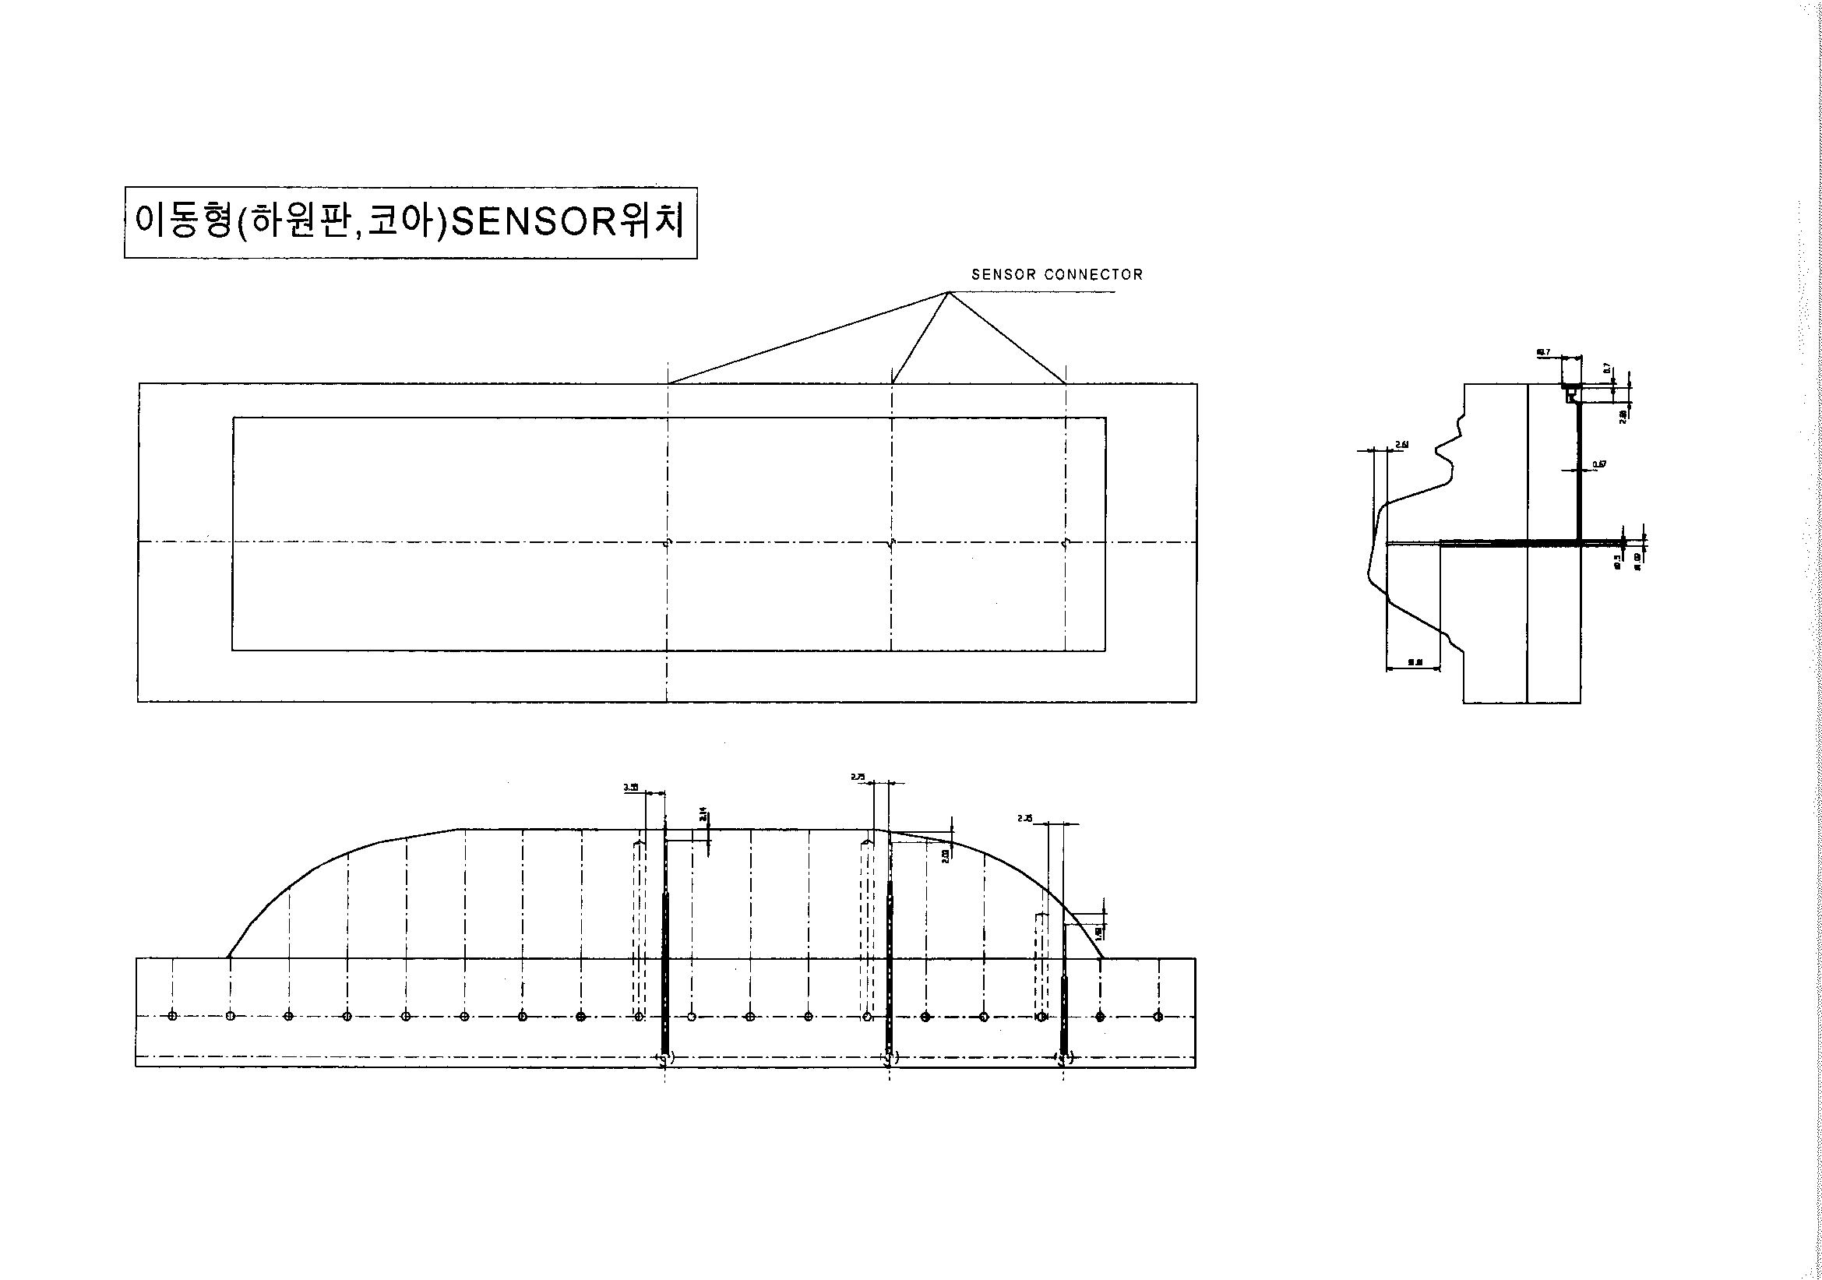
2. 도면에 표기해야 할 것들
A ; 냉각라인 및 밀핀,볼트,보-링
가공은 별도의 부품도설계
B ; 조립위치 경계면 표식
C ; Parting Line표시
D ; 끼워맞춤 공차 기재
E ; 치수의 기준면/모든형상
F ; 조도,거칠기표시/성형부
G ; 가공방법(밀링,방전)에
따른 치수 표기기준 설정
H ; 열처리표시/적용종류,경도
I ; 부식사양,부식범위 표시
J ; 수정개소,위치,내용의 기재
K ; 제품,금형중심 거리 표시
L ; GAS 및 AIR-VENT 사양
M ; 결재, 승인된 도면임을 표시
+0.015
+0.002
23.4
23.4
+0.015
+0.002
성형부
L
P
조립부
* 상기 도면은 특정업체와 관계없음
9

Slide 9
2. 도면에 표기해야 할 것들...
KS B 0617 부속서의 규정으로 ISO에서는 사용치 않음
2-A)거칠기의 표시
다듬질 기호 |  | 표면거칠기의 표준값(μm) |  |  | 가공정도
 |  | Ra | Rmax | Rz
 | 연마 다듬질 | 0.2a | 0.8S | 0.8Z | 정삭+연삭+슈퍼피니싱
 | 정밀 다듬질 | 1.6a | 6.3S | 6.3Z | 정삭 + 연삭
 | 보통 다듬질 | 6.3a | 25S | 25Z | 정삭
 | 거친 다듬질 | 25a | 100S | 100Z | 선반이나 밀링의 황삭
~ | 다듬질 안 함 |  |  |  | 주물,단조 등 소재그대로
∇
∇
∇
∇
∇
∇
∇
∇
∇
∇
다듬질 기호는 삼각 기호(▽)와 파형 기호(∼) 두 가지를 사용하여 표면거칠기를 표시.
① '100S'의 의미는 가공물의 표면에서 최저점과 최고점의 높이차(거칠기)가 100㎛를 말합니다.
② 숫자가 높을수록 표면의 요철이 심하므로 거칠다는 의미입니다.
③ 다른 예를 보면 6.3S의 경우 높이차가 6.3㎛이므로 굉장히 작죠. (R=Roughness)
10

Slide 10
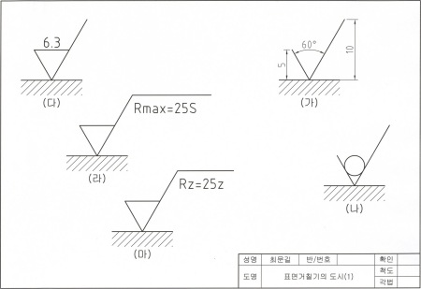
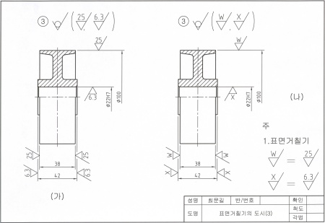
2. 도면에 표기해야 할 것들...
2-B) 거칠기의 도면표시
① 가공정밀도에는 형상공차(Geometric Tolorance)와 표면조도(Roughness)로 나뉩니다
② 금형에서도, 슬라이딩 되거나 코아가 조립되는 부위의 가공공차와 표면정밀도의 정도에 따라
유격(Clearance)이 크게 됨에따라 사출품의 품질은 물론 금형수명도 짧아지게 됩니다.
11

Slide 11
2. 도면에 표기해야 할 것들...
3-a) GAS 및 AIR VENT
1) Gas 및 기포발생의 차이를 파악하라.(내부모양,탄화,그으름)
2) Sprue 경사각, Sprue Rock Pin상단부위의 유동저항을 최소화 하라.
3) 1차 런너의 끝단부위는 반드시 설치하라.(슬러그웰과는 무관)
4) Vent는 많을수록 유리하다.
5) Regine별 특성을 고려하라.(유동저항계수)
3-b) 촌법관리
수지종류 | 랜드 길이 |  | 랜드깊이 |  | 비 고
 | 일본 | 한국(권장) | 일본 | 한국(권장)
고점도[ PMMA,PC,POM,ABS] | X | 5.0내외 | 0.025~0.03 | 0.015~0.02 | 후가공고려
저점도[ PA계열,PP] | X | 1.5~2.5 | 0.0025~0.008 | 0.008~0.01
저발포 사출 | X | 5~10 | 0.1~0.2 | 0.1~0.15
12

Slide 12
1. 자동차 부품산업 진흥재단
2. 촌법관리의 끼워맞춤 공차 적용
끼워맞춤의 정의/Definition
끼워맞춤의 종류/Description
公差管理
KS B 0401-88
JIS B 0401-1986
끼워맞춤의 적용/Application
우리의 현실/Reality
13

Slide 13
定義...Definition
최고의 금형은
소소한것의 준수로 만들어 진다
* 형합되는 상대물과의 틈새 및 죔새의 간격을
일률적인 적용으로 관리 할 수 있도록 정해놓은 규칙
정 의
* 금형수명의 연장/3배이상
* 불량율의 감소
* 열처리 특성의 향상
* 품질 및 생산성 증대(10%이상)
필요성
14

Slide 14


種類...Description
H7
헐거움
-h6-
중간
-k6-
억지
-p6-
구멍기준
(?)
15

Slide 15
適用...Application
Best Mold & Injection. The source of life for good quality
상용하는 구멍기준 끼워맞춤
기준구멍 | 축의 종류와 등급
 | 헐거움 끼워맞춤 |  |  |  |  |  |  | 중간 끼워맞춤 |  |  | 억지 끼워맞춤
 | b | c | d | e | f | g | h | js | k | m | n | p | r | s | t | u | x
H 6 |  |  |  |  |  | 5 | 5 | 5 | 5 | 5
 |  |  |  |  | 6 | 6 | 6 | 6 | 6 | 6 | 6 | 6
H 7 |  |  |  |  | 6 | 6 | 6 | 6 | 6 | 6 | 6 | 6 | 6 | 6 | 6 | 6 | 6
 |  |  |  | 7 | 7 |  | 7 | 7
H 8 |  |  |  |  | 7 |  | 7
 |  |  |  | 8 | 8 |  | 8
 |  |  | 9 | 9
H 9 |  |  | 8 | 8 |  |  | 8
 |  | 9 | 9 | 9 |  |  | 9
H 10 | 9 | 9 | 9
16

Slide 16
適用...Application
상용하는 구멍기준의 끼워맞춤의 죔새 와 틈새 의 변동량
H7 구멍에
대하여
b | c | d | e | f | g | h | js | k | m | n | p | r | s | t | u | x
100µ
6
6
50µ
6
6
6
6
6
6
6 7
6
0
6 7
6
6 7
-50µ
6 7
일본경우
6
-100µ
한국경우 ... 극히일부 적용
17

Slide 17
適用...Application
상용하는 구멍기준의 끼워맞춤의 죔새 와 틈새량(1)
단위 µ=0.001 ㎜
치수의 구분 ㎜ | H7 |  | 기준구멍 H7에 끼워 맞추는 축
 | 위치수 허용차 (+) | 아래 치수 허용차 | e |  | f |  |  | g |  | h
 |  |  | 틈 새 |  | 틈 새 |  |  | 틈 새 |  | 틈 새
 |  |  | 최대 | 최소 | 최대 | 최대 | 최소 | 최대 | 최소 | 최대 | 최대 | 최소
 |  |  | e 7 |  | f 6 | f 7 |  | g 6 |  | h 6 | h 7
3이하 | 10 | 0 | 34 | 14 | 22 | 26 | 6 | 18 | 2 | 16 | 20 | 0
3 을 넘고 6이하 | 12 |  | 44 | 20 | 30 | 34 | 10 | 24 | 4 | 20 | 24
6 〃 10 〃 | 15 |  | 55 | 25 | 37 | 43 | 13 | 29 | 5 | 24 | 30
10 〃 18 〃 | 18 |  | 68 | 32 | 45 | 52 | 16 | 35 | 6 | 29 | 36
18 〃 30 〃 | 21 |  | 82 | 40 | 54 | 62 | 20 | 41 | 7 | 34 | 42
30 〃 50 〃 | 25 |  | 100 | 50 | 66 | 75 | 25 | 50 | 9 | 41 | 50
50 〃 80〃 | 30 |  | 120 | 60 | 79 | 90 | 30 | 59 | 10 | 49 | 60
80 〃 120〃 | 35 |  | 142 | 72 | 93 | 106 | 36 | 69 | 12 | 57 | 70
120 〃 180〃 | 40 |  | 165 | 85 | 108 | 123 | 43 | 79 | 14 | 65 | 80
180 〃 250〃 | 46 |  | 192 | 100 | 125 | 142 | 50 | 90 | 15 | 75 | 92
250 〃 315〃 | 52 |  | 214 | 110 | 140 | 160 | 56 | 101 | 17 | 84 | 104
315 〃 400〃 | 57 |  | 239 | 125 | 155 | 176 | 62 | 111 | 18 | 93 | 114
400 〃 500〃 | 63 |  | 261 | 135 | 171 | 194 | 68 | 123 | 20 | 103 | 126
18

Slide 18
適用...Application
상용하는 구멍기준의 끼워맞춤의 죔새 와 틈새량(2)
단위 µ=0.001 ㎜
치수의 구분 ㎜ | H7 |  | 기준구멍 H7에 끼워 맞추는 축
 | 위치수 허용차 (+) | 아래 치수 허용차 | js |  |  |  | k |  | m |  | n |  | p
 |  |  | 틈새 | 죔새 | 틈새 | 죔새 | 틈새 | 죔새 | 틈새 | 죔새 | 틈새 | 죔새 | 죔새
 |  |  | 최대 | 최대 | 최대 | 최대 | 최대 | 최대 | 최대 | 최대 | 최대 | 최대 | 최소 | 최대
 |  |  | js 6 |  | js 7 |  |  | k 6 |  | m 6 |  | n 6 |  | p 6
3이하 | 10 | 0 | 13 | 3 | 15 | 5 | 10 | 6 | 8 | 8 | 6 | 10 | -4 | 12
3 을 넘고 6이하 | 12 |  | 16 | 4 | 18 | 6 | 11 | 9 | 8 | 12 | 4 | 16 | 0 | 20
6 〃 10 〃 | 15 |  | 19.5 | 4.5 | 22 | 7 | 14 | 10 | 9 | 15 | 5 | 19 | 0 | 24
10 〃 18 〃 | 18 |  | 23.5 | 5.5 | 27 | 9 | 17 | 12 | 11 | 18 | 6 | 23 | 0 | 29
18 〃 30 〃 | 21 |  | 27.5 | 6.5 | 31.5 | 10 | 19 | 15 | 13 | 21 | 6 | 28 | 1 | 35
30 〃 50 〃 | 25 |  | 33 | 8 | 37 | 12 | 23 | 18 | 16 | 25 | 8 | 33 | 1 | 42
50 〃 80〃 | 30 |  | 39.5 | 9.5 | 45 | 15 | 28 | 21 | 19 | 30 | 10 | 39 | 2 | 51
80 〃 120〃 | 35 |  | 46 | 11 | 52 | 17 | 32 | 25 | 22 | 35 | 12 | 45 | 2 | 59
120 〃 180〃 | 40 |  | 52.5 | 12.5 | 60 | 20 | 37 | 28 | 25 | 40 | 13 | 52 | 3 | 68
180 〃 250〃 | 46 |  | 60.5 | 14.5 | 69 | 23 | 42 | 33 | 29 | 46 | 15 | 60 | 4 | 79
250 〃 315〃 | 52 |  | 68 | 6 | 78 | 26 | 48 | 36 | 32 | 52 | 18 | 66 | 4 | 88
315 〃 400〃 | 57 |  | 75 | 18 | 85.5 | 28 | 53 | 40 | 36 | 57 | 20 | 73 | 5 | 98
400 〃 500〃 | 63 |  | 83 | 20 | 94.5 | 31 | 58 | 45 | 40 | 63 | 23 | 80 | 5 | 108
19

Slide 19
適用...Application
구멍에 적용되는 치수
상용하는 끼워맞춤 구멍의 치수허용차(A)
치수 구분 (mm) | B | C |  | D |  |  | E |  |  | F |  |  | G |  | H
 | B10 | C9 | C10 | D8 | D9 | D10 | E7 | E8 | E9 | F6 | F7 | F8 | G6 | G7 | H6 | H7 | H8 | H9 | H10
~3 | +180 | +85 | +100 | +34 | +45 | +60 | +24 | +28 | +39 | +12 | +16 | +20 | +8 | +12 | +6 | +10 | +14 | +25 | +40
 | +140 | +60 |  | +20 |  |  | +14 |  |  | +6 |  |  | +2 |  | 0
3.001~6 | +188 | +100 | +118 | +48 | +60 | +78 | +32 | +38 | +50 | +18 | +22 | +28 | +12 | +16 | +8 | +12 | +18 | +30 | +48
 | +140 | +70 |  | +30 |  |  | +20 |  |  | +10 |  |  | +4 |  | 0
10.001~14 | +220 +150 | +138 | +165 | +77 | +93 | +120 | +50 | +59 | +75 | +27 | +34 | +43 | +17 | +24 | +11 | +18 | +27 | +43 | +70
14.001~18 |  | +95 |  | +50 |  |  | +32 |  |  | +16 |  |  | +6 |  | 0
18.001~24 | +224 +160 | +162 | +194 | +98 | +117 | +149 | +61 | +73 | +92 | +33 | +41 | +53 | +20 | +28 | +13 | +21 | +33 | +52 | +84
24.001~30 |  | +110 |  | +65 |  |  | +40 |  |  | +20 |  |  | +7 |  | 0
30.001~40 | +270 +170 | +182 | +220 | +119 | +142 | +180 | +75 | +89 | +112 | +41 | +50 | +64 | +25 | +34 | +16 | +25 | +39 | +62 | +100
 |  | +120
40.001~50 | +280 +180 | +192 | +230 | +80 |  |  | +50 |  |  | +25 |  |  | +9 |  | 0
 |  | +130
50.001~65 | +310 +190 | +214 | +260 | +146 | +174 | +220 | +90 | +106 | +134 | +49 | +60 | +76 | +29 | +40 | +19 | +30 | +46 | +74 | +120
 |  | +140 |  | +100 |  |  | +60 |  |  | +30 |  |  | +10 |  | 0
단위; µ=0.001mm
20

Slide 20
適用...Application
구멍에 적용되는 치수
상용하는 끼워맞춤 구멍의 치수허용차(B)
치수 구분 (mm) | JS |  | K |  | M |  | N |  | P |  | R | S | T | U | X
 | JS6 | JS7 | K6 | K7 | M6 | M7 | N6 | N7 | P6 | P7 | R7 | S7 | T7 | U7 | X7
~3 | ±3 | ±5 | 0 -6 | 0 -10 | -2 -8 | -2 -12 | -4 -10 | -4 -14 | -6 -12 | -6 -16 | -10 -20 | -14 -24 |  | -18 -28 | -20 -30
3.001~6 | ±4 | ±6 | +2 -6 | +3 -9 | -1 -9 | 0 -12 | -5 -13 | -4 -16 | -9 -17 | -8 -20 | -11 -23 | -15 -27 |  | -19 -31 | -24 -36
6.001~10 | ±4.5 | ±7 | +2 -7 | +5 -10 | -3 -12 | 0 -15 | -7 -16 | -4 -19 | -12 -21 | -9 -24 | -13 -28 | -17 -32 |  | -22 -37 | -28 -43
10.001~14 | ±5.5 | ±9 | +2 -9 | +6 -9 | -4 -15 | 0 -18 | -9 -20 | -5 -23 | -15 -26 | -11 -29 | -16 -34 | -21 -39 |  | -26 -44 | -33 -51
14.001~18 |  |  |  |  |  |  |  |  |  |  |  |  |  |  | -38 -56
18.001~24 | ±6.5 | ±10 | +2 -11 | +6 -15 | -4 -17 | 0 -21 | -11 -24 | -7 -28 | -18 -31 | -14 -35 | -20 -41 | -27 -48 |  | -33 -54 | -46 -67
24.001~30 |  |  |  |  |  |  |  |  |  |  |  |  | -33 -54 | -40 -61 | -56 -77
단위; µ=0.001mm
단위; µ=0.001mm
21

Slide 21
適用...Application
축에 적용되는 치수
한국
일본
상용하는 끼워맞춤 축의 치수허용차(A)
치수구분 (mm) | b | c | d |  | e |  |  | f |  |  | g |  | h
 | b9 | c9 | d8 | d9 | e7 | e8 | e9 | f6 | f7 | f8 | g5 | g6 | h5 | h6 | h7 | h8 | h9
~3 | -140 -165 | -60 -85 | -20 |  | -14 |  |  | -6 |  |  | -2 |  | 0
 |  |  | -34 | -45 | -24 | -28 | -29 | -12 | -16 | -20 | -6 | -8 | -4 | -6 | -10 | -14 | -25
3.001~6 | -140 -170 | -70 -100 | -30 |  | -20 |  |  | -10 |  |  | -4 |  | 0
 |  |  | -48 | -60 | -32 | -38 | -50 | -18 | -22 | -28 | -9 | -12 | -5 | -8 | -12 | -18 | -30
6.001~10 | -150 -186 | -80 -116 | -40 |  | -25 |  |  | -13 |  |  | -5 |  | 0
 |  |  | -62 | -76 | -40 | -47 | -61 | -22 | -28 | -35 | -11 | -14 | -6 | -9 | -15 | -22 | -36
10.001~14 | -150 -193 | -95 -138 | -50 |  | -32 |  |  | -16 |  |  | -6 |  | 0
14.001~18 |  |  | -77 | -93 | -50 | -59 | -75 | -27 | -34 | -43 | -14 | -17 | -8 | -11 | -18 | -27 | -43
18.001~24 | -160 -212 | -110 -162 | -65 |  | -40 |  |  | -20 |  |  | -7 |  | 0
24.001~30 |  |  | -98 -117 |  | -61 | -73 | -92 | -33 | -41 | -53 | -16 | -20 | -9 | -13 | -21 | -33 | -52
30.001~40 | -170 -232 | -120 -182 | -80 |  | -50 |  |  | -25 |  |  | -9 |  | 0
 |  |  | -119 -142 |  | -75 -89 -112 |  |  | -41 | -50 | -64 | -20 | -25 | -11 | -16 | -25 | -39 | -62
단위; µ=0.001mm
22

Slide 22
適用...Application
축에 적용되는 치수
상용하는 끼워맞춤 축의 치수허용차(B)
치수구분 (mm) | js |  |  | k |  | m |  | n | p | r | s | t | u | x
 | js5 | js6 | js7 | k5 | k6 | m5 | m6 | n6 | p6 | r6 | s6 | t6 | u6 | x6
~3 | ±2 | ±3 | ±5 | +4 | +6 | +6 | +8 | +10 +4 | +12 +6 | +16 +10 | +20 +14 |  | +24 +18 | +26 +20
 |  |  |  | 0 |  | +2
3.001~6 | ±2.5 | ±4 | ±6 | +6 | +9 | +9 | +12 | +16 +8 | +20 +12 | +23 +15 | +27 +19 |  | +31 +23 | +36 +28
 |  |  |  | +1 |  | +4
6.001~10 | ±3 | ±4.5 | ±7 | +7 | +10 | +12 | +15 | +19 +10 | +24 +15 | +28 +19 | +32 +23 |  | +37 +28 | +43 +34
 |  |  |  | +1 |  | +6
10.001~14 | ±4 | ±5.5 | ±9 |  |  |  |  |  |  |  |  |  | +44 +33 | +51 +40
 |  |  |  | +9 | +12 | +15 | +18 | +23 | +29 | +34 | +39
14.001~18 |  |  |  | +1 |  | +7 |  | +12 | +18 | +23 | +28 |  |  | +56 +45
18.001~24 | ±4.5 | ±6.5 | ±10 | +11 | +15 | +17 | +21 | +28 +15 | +35 +22 | +41 +28 | +48 +35 |  | +54 +41 | +67 +54
 |  |  |  | +2 |  | +8
단위; µ=0.001mm
23

Slide 23
現實...Reality
ex
1.
가로,세로가 27.5인 코아를 조립할때의 원판의 포켓가공 공차는?
1. 구멍은 무조건 여왕을 공략한다.
2. 내것에 해당되는 치수를 찾아 맞는지 끼워본다.
3. 위와 아래를 반으로 나누어야 확실한 내것이 된다.
ex
2.
상원판에 조립되는 가로,세로가12.0인 코아의 외곽치수 공차는?
1. 축의 용도를 확인한다.
2. 내것에 해당되는 치수를 찾아 맞는지 끼워본다.
3. 위와 아래를 반으로 나누어야 확실한 내것이 된다.
24

Slide 24
現實...Reality
ex
3.
슬라이드 코아의 외곽폭이 17.8일때 접촉되는 면인
상대물(가이드편) 과의 최대,최소 틈새치수는 ?
1. 축의 용도에 맞는 상대를 구한다.
2. 공차가 적용된 최대,최소 치수를 정리한다.
3. 구멍에 축을 끼워보면 남는 틈을 점검한다.
4. 생산에서 가공공차를 감안한다.
*일본(h6)경우; 구멍최대-축최소= 0.029 mm (max)
구멍최소-축최대= 0.000 mm (min)
*한국(e7)경우; 구멍최대-축최소= 0.068 mm (max)
구멍최소-축최대= 0.032 mm (min)
25

Slide 25
1. 자동차 부품산업 진흥재단
3. 런너, 게이트의 적용 및 밸런스
게이트의 종류 및 특성
밸런스의 필요성
Balance
제품특성을 고려한 설계배려
사출원가를 고려한 조건구조
유동의 원리를 이용하라
가소화를 유도하라/용융온도
스푸루,런너는 없을수록 좋다
26

Slide 26


3-1). 밸런스는 왜 고려해야 하는가?
1. 용융온도를 높여라/가소화
2. 스프루는 가능한 없애라/압력의 저하
3. 수지의 유입속도를 일정하게 유지하라/균일충전
4. 제품냉각 속도를 빠르게 하라/사이클 타임
5. 수지의 낭비를 줄여라/스크랩절감
1. 런너구조는 일자배열을 하라........수지량 절감
2. 제품위치는 일정한 배열을 유지하라....가공성 향상
3. 긴 런너에서 압력과 용융온도를 높여라....충진성
4. 장애물을 없애라.....GAS,공기
-유동속도를 급상승시키면 압축단열로 인한 플래시가 형성
5. 베르누이의 법칙을 이용하라.
6. 게이트의 단면적은 같게하라......밀도차 제거
27

Slide 27
3-2). 생산성 향상을 위한 방안
1차 런너의 크기 (Acryl,PC 제외)
본자료는 허락없이 무단도용을 금함(재단)
1차런너 크기 | 런너 길이(최대) | 성형품 무게(최고) | 비 고
Ø 3.0 이하 | 100 mm이하 | 15 g 이내 | 1.2차런너는 상기범위내 에서 50mm 단위로 Ø 0.5 감소. 2. 500g 이상 및 측벽높이가 100mm 이상일 경우에는 별도의 준칙에 준할것. 3. 본 준칙은 Side gate에서 원형에 적용된다. 4. 반원형일 경우에는 상기 치수의 70%를 추가한다.
Ø 3.5 ~ 4.0 | 100 ~ 150 mm | 15 g 이내
Ø 4.5 ~ 5.0 | 130 ~ 150 mm | 15 g 이내
 | 130 mm | 30 g 이내
 | 80 ~ 100 | 18 ~ 23 g
Ø 5.0 ~ 5.5 | 60 mm이내 | 35 ~ 40 g
 | 70 ~ 80 mm | 25 ~ 30 g
 | 90 ~ 100 mm | 20 ~ 25 g
Ø 5.5 ~ 6.0 | 130 mm이내 | 35 ~ 40 g
 | 100 mm이내 | 55 ~ 60 g
Ø 6.5 ~ 7.0 | 110 ~ 130 mm | 55 ~ 60 g
 | 100 mm이내 | 65 ~ 75 g
Ø 7.5 ~ 8.0 | 130 ~ 150 mm | 65 ~ 75 g
 | 110 mm이내 | 85 ~ 90 g
 | 80 mm이내 | 95 ~ 105 g
Ø 8.0 ~ 9.0 | 80 mm이내 | 140 ~ 150 g
 | 50 mm이내 | 170 ~ 200 g
 | 30 mm이내 | 220 ~ 250 g
28

Slide 28
3-3). Gate 후가공 공정을 없애기 위한 방안
Side gate의 크기
본자료는 허락없이 무단도용을 금함(재단)
수지종류 | 성형품 두께(t) | 게이트 깊이(최대) | 게이트 폭(최소) | 비 고
PS, PE | 1.0 mm | 0.4 mm | 1.6 mm | 1. 깊이가 폭보다는 항상 우선해야 한다. 2. 성형품의 두께가 t 3.1이상일 경우, 재단에 문의 할 것. 3. 표시되지 않은 수지는 재단에 문의 할 것. 4. 성형품의 연면적에 비례하여 게이트수로 보강 할 것. 5. 게이트 경사는 30°~40°로 必유지 한다. 6. 성형품 외관의 형상이 R로 마감되는 부위에는 위치를 피한다. 7. R형상을 피할 수 없는때 에는 깊이의 1/3을 초과 하지 않도록 해야 한다.
 | 1.1 ~ 1.5 mm | 0.4 mm | 1.6 mm
 | 1.6 ~ 2.0 mm | 0.6 mm | 2.5 mm
 | 2.1 ~ 2.5 mm | 0.7 mm | 3.0 mm
 | 2.6 ~ 3.0 mm | 0.8 mm | 3.5 mm
POM, PP | 1.0 mm | 0.4 mm | 1.8 mm
 | 1.1 ~ 1.5 mm | 0.4 mm | 1.8 mm
 | 1.6 ~ 2.0 mm | 0.6 mm | 2.5 mm
 | 2.1 ~ 2.5 mm | 0.7 mm | 3.0 mm
 | 2.6 ~ 3.0 mm | 0.8 mm | 3.5 mm
PA, PMMA | 1.0 mm | 0.4 mm | 2.0 mm
 | 1.1 ~ 1.5 mm | 0.5 mm | 2.0 mm
 | 1.6 ~ 2.0 mm | 0.5 mm | 2.5 mm
 | 2.1 ~ 2.5 mm | 0.6 mm | 3.0 mm
 | 2.6 ~ 3.0 mm | 0.7 mm | 5.0 mm
29

Slide 29

3-4). 적절한 게이트 크기의 검증(A)
Side gate 경우 (일본플라스틱 가공기술협회 제공)
PS, PE ............ 0.6
POM, PC, PP ... 0.7
PMMA, PA ....... 0.8
PVC ................ 0.9
깊이
성형품의 살두께 X 수지상수(n)
폭
( n x √ ) ÷ 30
A ;성형품 외관 표면적(㎟)
n ; 수지상수
A
1.
ex
가로28.4㎜, 세로12.0㎜이고 높이가 5.0㎜, 살두께가 2.0,
(직사각 형체) 수지가 pa6 인 사출품의 게이트 크기는?
30

Slide 30


3-4). 적절한 게이트 크기의 검증(B)
Side gate 경우 (일본플라스틱 가공기술협회 제공)
PS, PE ............ 0.6
POM, PC, PP ... 0.7
PMMA, PA ....... 0.8
PVC ................ 0.9
깊이
성형품의 살두께 X 수지상수(n)
폭
( n x √ ) ÷ 30
A ;성형품 외관 표면적(㎟)
n ; 수지상수
A
1.
ex
가로28.4㎜, 세로12.0㎜이고 높이가 5.0㎜, 살두께가 2.0,
(직사각 형체) 수지가 pa66 인 사출물의 게이트 크기는?
1. 게이트 깊이; 2.0 x 0.8 = 1.6
2. 게이트 폭; 0.73
*윗면=340.8㎟
*옆면=404.0㎟ *계=744.8㎟
권장(도표치 적용)
1. 게이트 깊이; 0.5
2. 게이트 폭; 2.5
31

Slide 31
3-5). 밸런스의 효과(1)
런너,게이트 밸런스적용으로 개선한 예
자료사진
▶ 금형열처리 완료된 아쉬움
-냉각라인 보강시 보다 큰 효과 기대
개 선 전 | 구 분 | 개선 中(1) | 개선 中(2) | 개선 완료
 | 수정부위 | 게이트 수정 | 게이트 밸런스 | 2차런너,스푸루 게이트
1차; 30kg/f 2차; 27kg/f | 사출압력 (계량) | 1차; 28kg/f 2차; 5kg/f | 1차; 70kg/f 2차; 60kg/f | 1차; 28kg/f 2차; 7kg/f
NH;285° N1;295°,N2;285° | 히터온도 | NH;275° N1;285°,N2;276° | NH;270° N1;270°,N2;260° | NH;285° N1;280°,N2;275°
46 초 | 싸이클 타임 | 38 초 | 27초 | 23 초
 | 생산량 | 17% 증가 | 41% 증가 | 50% 증가
 | 보완점 | 가소화증가 | 가소화,내압증가 | 가소화,내압,유속
32

Slide 32
3-5). 밸런스의 효과(2)
런너,게이트 밸런스적용으로 개선한 예
자료사진
개 선 전 | 구 분 | 개 선 후
 | 수정부위 | 2차런너,게이트,에어벤트
GAS, 휨 | 불량요인
310,000 ppm(31%) | 불량율 | 5,000 ppm(0.5%) -추가개선 진행중-
38,700,000원 | 손실추정액(월) | 624,193원
 | 생산량 | 30% 증가
33

Slide 33
4. 냉각회로를 잡는 기초지식
금형구조중 최상위의 검토
수지물성과 분자배열을 파악
冷却回路
코아재의 열전도율, 계수확인
상대물과의 형합성을 검토
제품의 예상 수축향, 양 예측
냉각과 가열방식을 검토, 결정
금형청소 및 사출작업성의 고려
34

Slide 34
4-1) 최적의 성형온도와 환경
금형 심도에 따른 온도변화도
110℃
① 금형면 온도
② 5mm내부온도
③ 10mm내부온도
④ 15mm내부온도
⑤ 20mm내부온도
⑥ 25mm내부온도
⑦ 30mm내부온도
⑧ 금형온도 관리점(Auto Master)
⑨ 35mm내부온도
⑩ 40mm내부온도
⑪ 45mm내부온도
100℃
ⓔ
80℃
ⓓ
50℃
금형온도 관리점
ⓐ
ⓑ
20℃
ⓒ
ⓐ 사출시간(Injection Time)
ⓑ 냉각시간(Cooling Time)
ⓒ 생산시간(Cycle Time)
ⓓ 금형표면온도 변화 폭
ⓔ 제품 취출점(Ejection Point)
0℃
10분(min)
생산시간(Cycle time)
시간(Time)
초기예열(Preheating Stage)
1. 상기의 도표와 같이 금형온도 조절기로 금형 온도 관리 점 50˚C 를 관리하고 있는 상태를 나타낸 것이다.
2. 금형내부의 온도는 표면 온도, 내부로 5mm 간격 위치별로 온도변화를 실험한 결과이다.
“ T E C H N O N O G I C A L P L A S T I C I N J E C T I O N ”
35

Slide 35
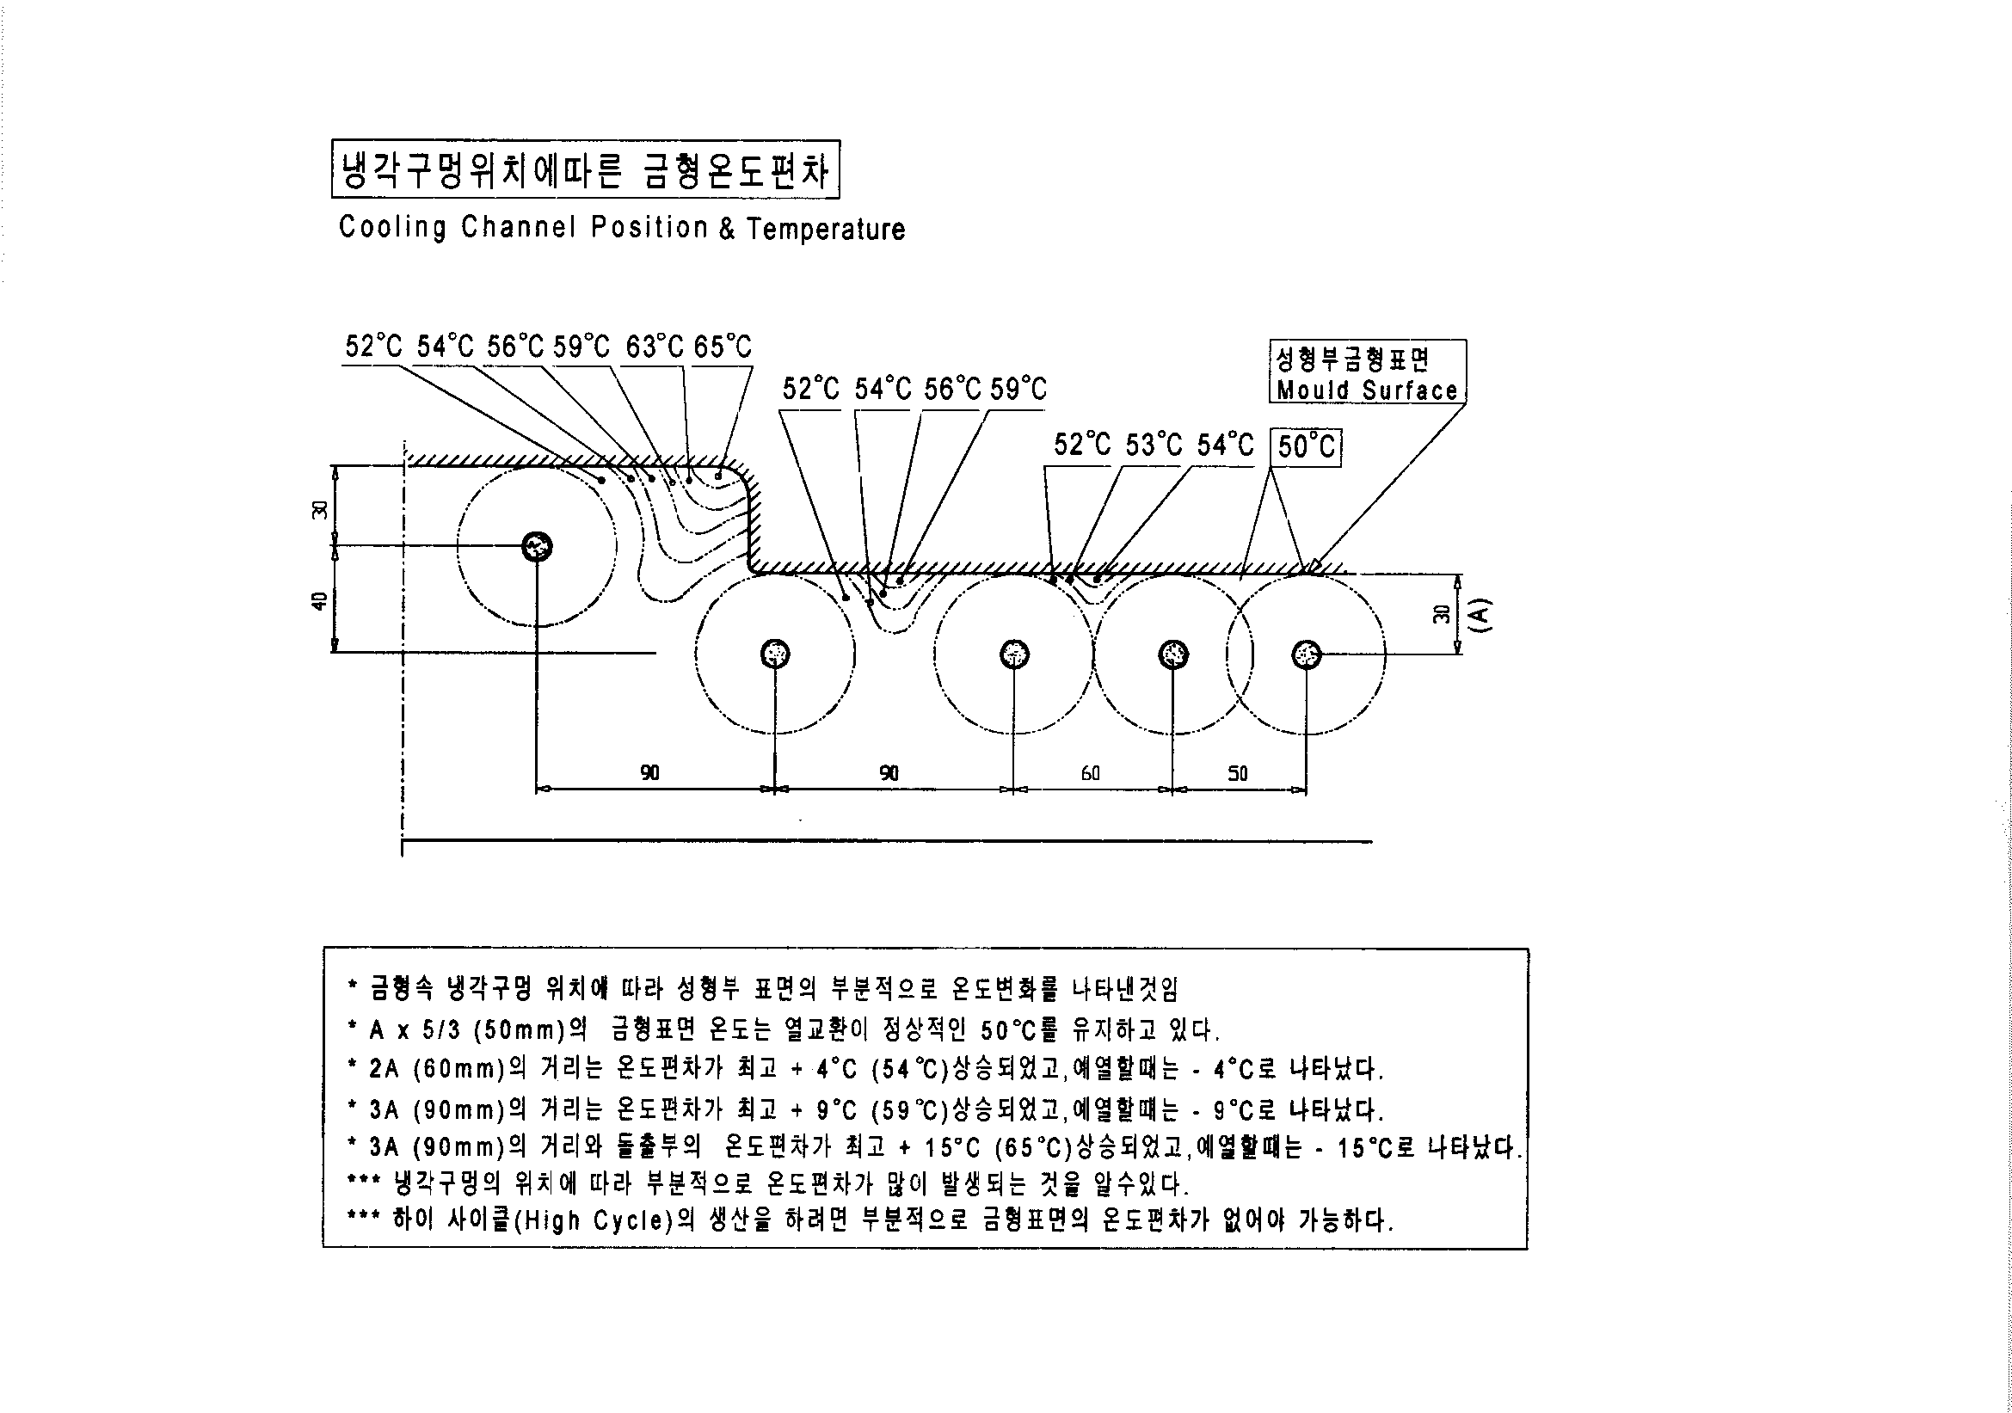
4-2) 최적의 성형온도와 환경
냉각라인에 따른 온도변화도
A x 5/3
“ T E C H N O N O G I C A L P L A S T I C I N J E C T I O N ”
36

Slide 36
4-3) 성형조건으로의 변화관계
T=게이트깊이
2.6%
35sec
T=3.2
30sec
T=2.4
2.4%
25sec
게이트응고시간
T=1.6
수축율
20sec
T=0.8
2.2%
15sec
2.0%
10sec
5sec
1.8%
0
0
5
10
15
20
25sec
30
50
60
70
80
90
100
120℃
사출시간
금형온도
PA66/시간과 수축율의 관계
POM/온도과 응고시간의 관계
“ T E C H N O N O G I C A L P L A S T I C I N J E C T I O N ”
37

Slide 37
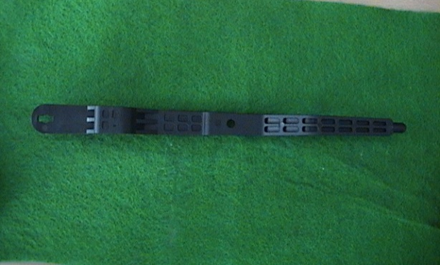
4-4) 최적의 성형온도와 환경
온도 편차관리로 개선한 예
개 선 전 | 구 분 | 개 선 후
 | 금형수정 | 없음(상,하측 온도관리)
7℃ ~ 8℃ | 온도차이(휨방향) | 1℃
휨(Twist)....4.0mm | 불량요인 | 양호....0.5mm
1,000,000 ppm | 불량율 | 0 ppm
2 명 | 사상 및 선별인원 | 0 명
“ T E C H N O N O G I C A L P L A S T I C I N J E C T I O N ”
38

Slide 38
1. 자동차 부품산업 진흥재단
5. 수지(Regine)의 특성
플라스틱의 유동성
종류 및 결정화도
樹脂特性
예비건조를 해야하는 수지
실린더 온도에 민감한 수지
습도관리
39

Slide 39
5-1) 플라스틱의 특성(A)
유동 특성/배향
고화한 표층
~
~
~
~
~
~
~
~
~
~
~
~
~
~
~
~
~
~
~
유동상태
~
~
~
~
~
~
(1) 속도분포
(2) 유동과정
표 층
표 층
~
~
~
~
~
~
~
~
~
~
~
~
~
~
~
~
~
~
배향층
~
~
~
~
~
~
~
~
~
~
~
~
~
~
~
~
~
~
~
~
~
~
~
~
~
~
~
~
~
~
~
~
~
~
~
~
~
~
~
~
~
~
~
~
~
~
~
~
~
~
~
~
~
~
~
~
~
무배향층
~
~
~
~
~
~
~
~
(3) 충전직후
(4) 냉각후
40

Slide 40
5-1) 플라스틱의 특성(B)
분자 결정도
비결정성 수지
-분자고리가 서로 엉켜서
사슬이 선으로 응고-
결정성 수지
-선상 고분자가 규칙적으로
겹쳐서 있는 상태-
41

Slide 41
5-2) 플라스틱의 특징(A)
플라스틱의 종류
분 류 |  | 약 칭 | 수 지 명
열가소성 | 결정성 | HDPE LDPE PP PA POM | 고밀도 폴리에칠렌 저밀도 폴리에칠렌 폴리 프로필렌 나일론 폴리 아세탈
 | 비결정성 | PS ABS PC PMMA PPO | 폴리 스티렌 아크릴로 부타디엔 스치렌 폴리 카보네이트 아크릴 노릴
42

Slide 42
5-2) 플라스틱의 특징(B)
결정화도 ; 금속처럼 100%결정으로 이루어진것이 아니고, 단지 몇 %가 결정화
되고 비결정부와 혼재하는데 전체중량과 결정비와의 중량비.
[일반적으로 결정화도는 25% ~ 80%로 이루어져있다]
▷ 냉각속도에 따라 급냉하면 결정화도가 낮고, 서냉하면 결정화도가 높게된다
▷ 서냉될 때는 고온의 시간이 길어져 결정화가 계속 진행하여 수축율이 커진다
▷ 결정성 수지에서 가소화 능력이 작은 성형기를 사용하게 되면 Pellet가
덜 용융된 상태로 사출될 때도 있다(전동식 < 유압식 < 토글식)
결정성 수지 | 구 분 | 비결정성 수지
온도가열 결정풀림 용융 | 용융과정 | 온도로 용융
많은 에너지(결정을 용해) | 에너지 소모량 | 적은 에너지
보다 큰 성형기 | 성형기 용량 | 보다 작은 성형기
결정열방출(용적감소)로 큰 수축량 | 수축량 | 열팽창에 상응하는 양
크므로 유의 | 굽힘,뒤틀림 | 작게 나타난다
큰 차이 | 강도(흐름,직각) | 작은 차이
43

Slide 43
5-2) 플라스틱의 특징(C)
1) 예비건조를 해야 하는 수지
▷ PA는 가장 수분 흡습량이 크므로 건조를 충분히 하여야 하며,
▷ PC는 약간의 수분을 흡수하여도 분자(분자량격감)가 가수분해(加水分解)하기에
-열건조로 같은 경우 120℃로 10시간 이상 건조를 요한다
-호퍼는 열풍건조방식이나 호퍼드라이어를 사용하는 것이 유리하다
-대개 문제는 건조된 수지를 이동하는 과정에서 흡습되기 쉬우며,
원재료를 보관하는 창고에서도 서늘한 하단에 밀봉시켜야 한다
수분 흡수율 | 수지 종류
0 ~ 0.01% | PE, PP
0 .01~ 0.05% | PS
0 .05~ 0.5% | HIPS, ABS, PMMA, POM, PC, AS, PVC
0.5% 이상 | PA
44

Slide 44
5-2) 플라스틱의 특징(D)
2) 실린더온도에 민감한 수지
▶ PC, PVC 등은 실린더의 온도가 과열되거나, 용융된 상태에서 장시간
체류, 보관 할 경우에는 열분해를 하여 물성이 변하게 된다.
- 보유하고 있는 호퍼의 크기가 크거나, 소량생산으로 호퍼에 체류
하는 시간이 길어질 때 에는 체크밸브가 없는 스쿠류를 사용해야 한다
▶ POM 은 실린더 온도가 220℃이상이거나, 체류시간의 과다로 인할 때
포름알데히드로 분해하면서 색상이 검게 탈색되므로 불량이 양산되지
않도록 유의해야 한다.(가수분해)
45

Slide 45
5-2) 플라스틱의 특징(E)
3-1) 습도관리-PA
나일론 6
나일론 6
1.4%
1.4%
나일론 66
1.2%
1.2%
나일론 66
1.0%
1.0%
치수변화율
치수변화율
0.8%
0.8%
0.6%
0.6%
나일론 610
나일론 610
0.4%
0.4%
나일론 12
나일론 12
0.2%
0.2%
0
20
40
50
60
80
100(%)
0
2
4
6
8
10(%)
상대습도(%)
흡수율(%)
습도와 치수변화 관계도
흡수율와 치수변화 관계도
46

Slide 46
5-2) 플라스틱의 특징(F)
3-2) 습도관리-PC
100℃ 물속
0.5%
0.15%
치수증가량
100℃ 물속
0.4%
흡수율
실온 물속
0.1%
실온 물속
0.3%
대기중
대기중
0.05%
0.2%
0.1%
0
50
100
150
200
250
0
0.1
0.2
0.3
0.4
0.5
시간(h)
흡수율(%)
시간진행에 따른 흡수율/PC
흡수율에 따른 치수증가량/PC
47

Slide 47
6. 열처리의 적용 및 기초지식
열처리의 의미와 목적
열처리에 의한 현상
熱處理
(Heating)
금형강의 종류와 특성
48

Slide 48


1. 열처리의 의미와 목적
소정의 온도를 가열하여 금속의 확산.변태를 일으켜 재료의 조직을
조정하거나 내부의 변형을 제거하고. 서냉 또는 급냉시켜
확산.변태의 일부를 제지하여 금속의 성질이나 상태의 목적부분을
부여하기 위한 열조작.
의미
1) 재료의 강화 - 경도,인장강도,내마모성
[퀜칭,템퍼링,석출경화,마르에이징]
2) 조직의 연화,편석의 제거 또는 기계절삭성의 개선
[완전어닐링,탄화구상열처리]
3) 조직의 미세화,가공성의 향상,질량효과의 제거 [노멀라이징]
4) 냉간 가공에 의한 경화의 연화 [중간어닐링]
5) 잔류응력을 제거하여 변형 및 균열의 방지 [응력제거 어닐링]
-주조,단조,퀜칭,노멀라이징,기계가공,냉간가공,용접
6) 취성을 유발하는 수소의 제거 [150℃~300℃가열]
-산세 및 전기도금 등으로 외부로부터 강중에 확산,고용
7) 조직의 안정화 [어닐링,템퍼링,서브제로 처리와 템퍼링의 조합]
8) 내식성의 개선 [스테인레스강의 용제화처리]
9) 자성의 향상 [규소강판의 어닐링]
10)표면의 경화 [고주파퀜칭,화염퀜칭]
목적
49

Slide 49
2. 열처리에 의한 현상
산화와 탈탄
열처리 응력
결정립도의
변화
질량효과
열처리 변형
50

Slide 50
자동차부품산업진흥재단의 제안
▶ 금형 전문 제작업체 선정의 고려 및 사전 협의
- 금형구조, 금형용강, 양산성, 채산성, 수정사항 등
▶ DATA의 중요성에 대해 간과하고 있는 실정(정확한 기준적용)
▶ 플라스틱 원재료에 대한 지식부족으로 불량생산을 가중
▶ 시험사출시 양산 조건에 적합한 환경설정의 필요
▶ 직원에 대한 과감한 투자는 설비보강보다 더 큰 효율을 가진다
▶ 대표자의 폭넓은 안목과 적극적인 사업의지의 행보
51

Slide 51

감사합니다......
자동차부품산업진흥재단
전문지도위원 조 남석
52

